Slide 1
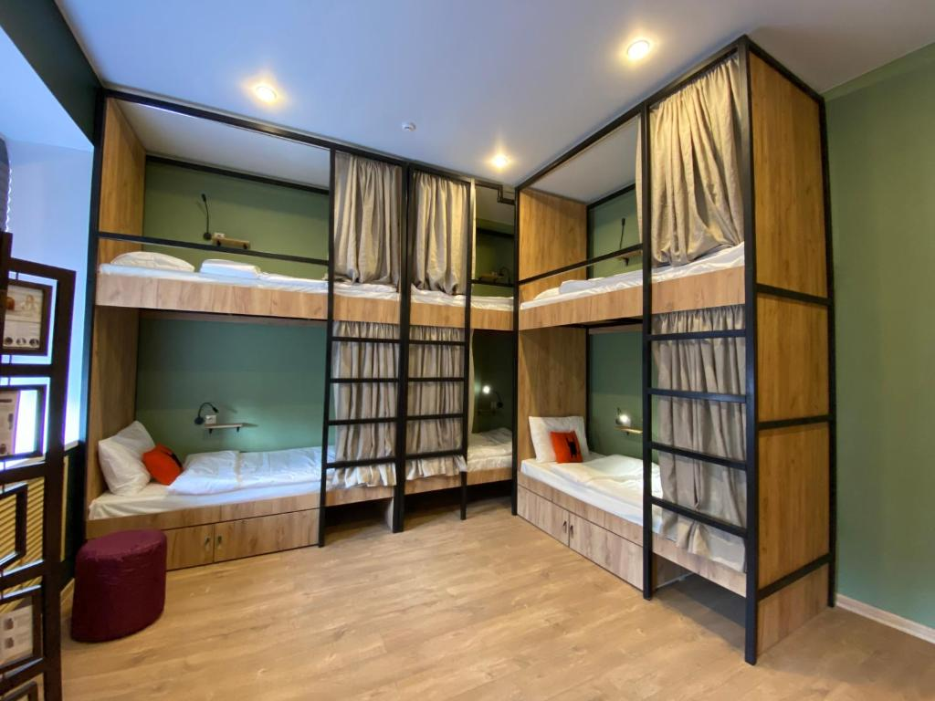
БИЗНЕС-ПЛАН инвестиционного проекта «Организация хостела»
Группа 851003
Авторы: Селевич А., Морозов Ю., Бутрим А.,
Синякович Ю., Шульга К., Кисель А.

Slide 2
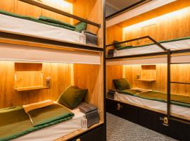
О предприятии
ООО «Спэйсбокс-хостел»
Хостел «SpaceBox»
организация, главной целью которой является предоставление комфортного и уникального места для ночлега.

Slide 3
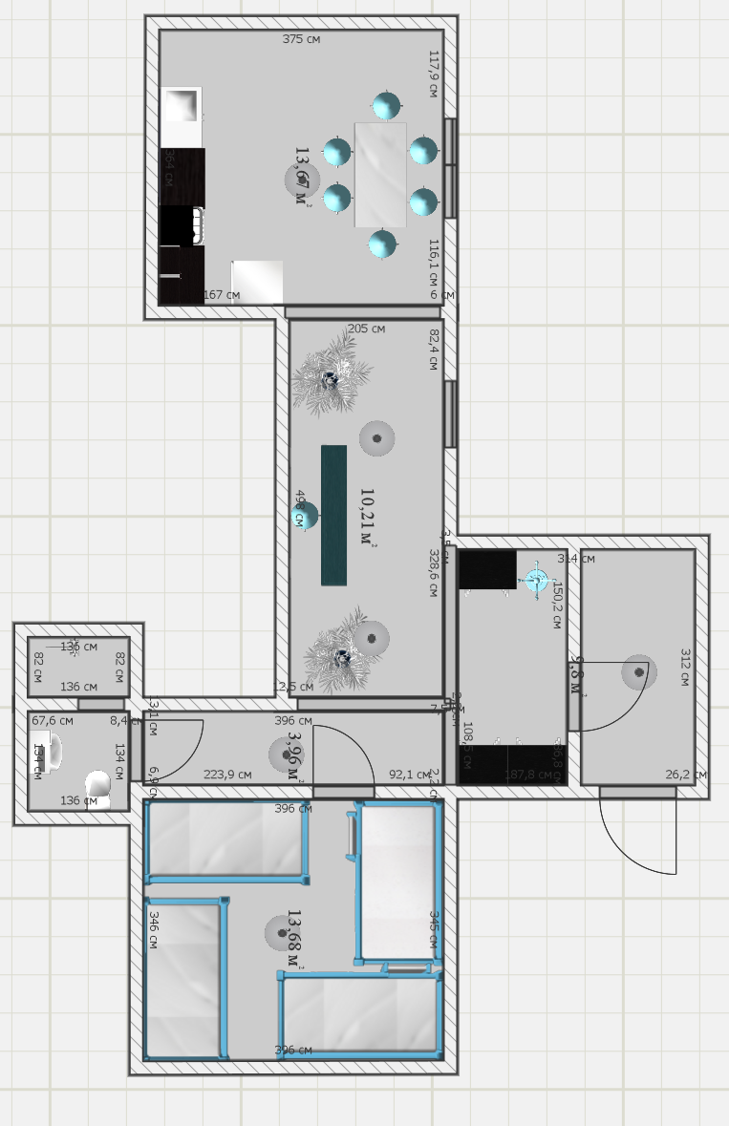
Расположение
Хостел представляет собой капсульные комнаты, оснащенные самыми последними технологиями. Есть небольшое пространство с креслами, где можно как поработать за ноутбуком, так и посмотреть телевизор.
В помещении хостела около входа есть камеры хранения, кухня, столовая зона, а также санузел.
Хостел предоставляет следующие услуги:
проживание в капсульных номерах с вместимостью для 1 человека;
бесплатный WI-FI;
камера хранения;
экстренная уборка;
общая кухня;
телевизор в каждой капсульной комнате

Slide 4
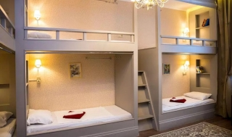
Общая характеристика рынка
На сегодня в столице около 58 хостелов, во всей Беларуси это значение превосходит значение 100. В условиях кризиса хостелы пользуются все большей популярностью
Подобный бизнес развит в Беларуси и занимает прочную позицию, особенно в жизни людей в областных центрах.
В качестве потенциальных гостей хостела можно рассматривать все население мира в возрасте от 18 до 35 лет.

Slide 5
Оценка емкости и потенциала
Хостел открывается в мае 2024 года, в месяц планируется обслуживать до 55 постояльцев (в день по 2-3 человека). Этому способствует выгодное расположение хостела – большое количество достопримечательностей поблизости, выгодное расположение по отношению к главным станциям метро города.

Slide 6
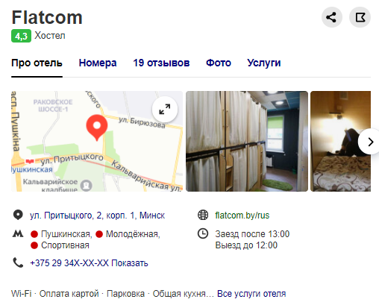
Основные конкуренты
Хостел «Flatcom»
Расположение: ул. Притыцкого, 2
Время работы: 24/7
Время отьезда: 12-00
Инф-ия в интернете: Информация на гугл карте (фотографии, время работы), выдача при поисковых запросах, сайт
Система скидок: нет
Парковка: есть, платная.
Кондиционер: есть
Размещение с детьми: нет
Камера хранения: есть

Slide 7
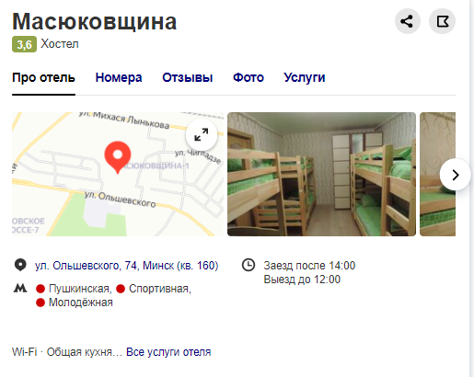
Основные конкуренты
Хостел «Масюковщина»
Расположение: ул. Ольшевского, 74
Время работы: 9-00 – 23-00
Время отьезда: 12-00
Инф-ия в интернете: Информация на гугл карте (фотографии, время работы)
Система скидок: нет
Парковка: есть, бесплатная.
Кондиционер: есть
Размещение с детьми: нет
Камера хранения: нет

Slide 8
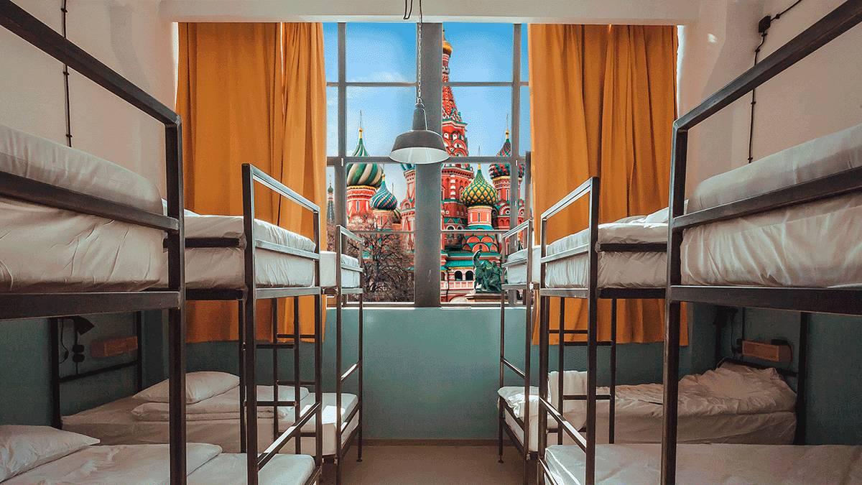
Основные конкуренты
Хостел «SpaceBox»
Расположение: ул. Евфросиньи , 5
Время работы: 24/7
Время отьезда: 13-00
Инф-ия в интернете: Выдача при поисковых запросах, инстраграм-страница, информация на гугл карте (фотографии, время работы, ссылка на соц сети)
Система скидок: есть
Парковка: есть, бесплатная.
Кондиционер: есть
Размещение с детьми: нет
Камера хранения: есть

Slide 9
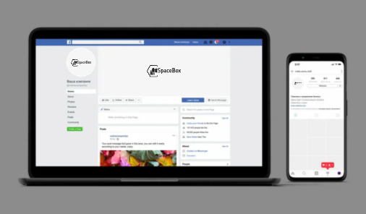
Стратегии маркетинка
Основной акцент в данной отрасли следует сделать на создании сайта и площадок в соц. сетях, так как обычно хостел ищут заранее, исходя из необходимых параметров и отзывов в интернете.
tripadvisor.ru, booking.com
Яндекс.Карты и 2Гис.
Relax.by
Инстаграм
Твиттер

Slide 10
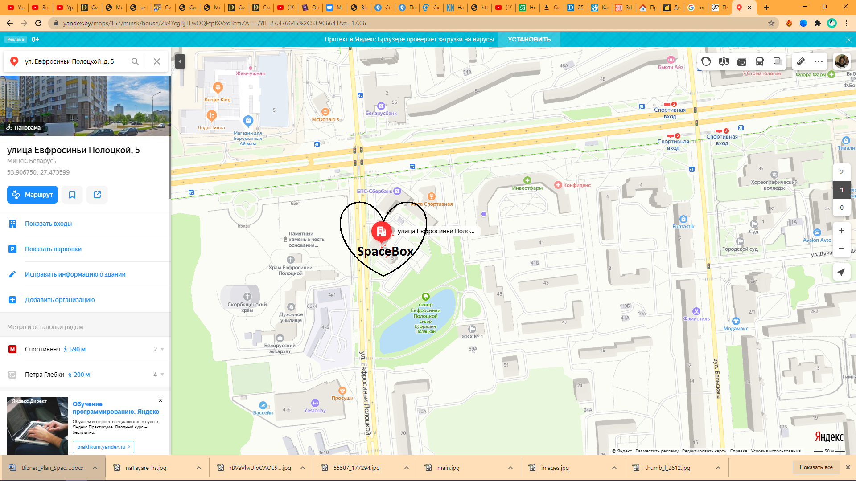
Стратегии маркетинка
В качестве места для организации хостела можно рассматривать арендное помещение по адресу: ул. Евфросиньи Полоцкой, д. 5. Месторасположение очень удачно со следующей позиции:
центр города;
большое количество достопримечательностей поблизости;
большое количество торговых центров, магазинов, кафе и ресторанов;
близкое расположение к станции метро.

Slide 11
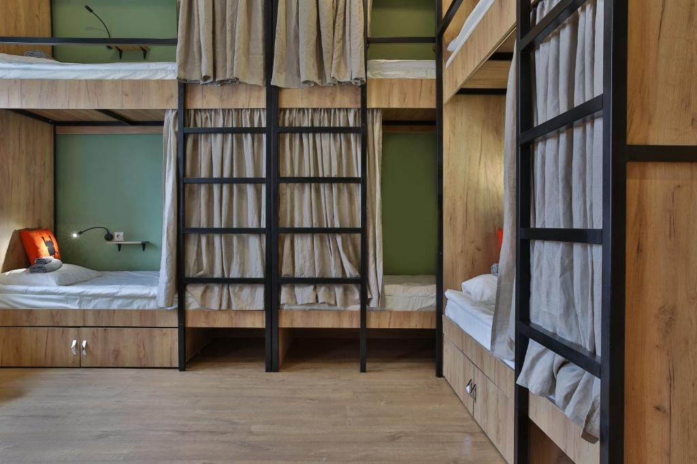
Производственный план
Производственный план состоит в обосновании трех составляющих:
программы производства и реализации продукции (услуг),
сметы материально-технического снабжения,
расчета затрат на производство и реализацию продукции (услуг).

Slide 12
Производственный план
Программа реализации услуг
За ночь в отеле гость/посетитель платит 35р. Исходя из прогноза динамики спроса на услуги клуба (55 чел. в месяц), можно произвести расчет объема оказываемых услуг в стоимостных величинах.
Показатель | По годам реализации проекта
 | 1 | 2 | 3 | 4
Количество клиентов в год, чел. | 660 | 660 | 660 | 660
Выручка от 1 клиента, р. | 35 | 35 | 35 | 35
Выручка за год, р. | 23 100 | 23 100 | 23 100 | 23 100

Slide 13
Производственный план
Смета материально-технического снабжения
Предполагается закупать ежегодно материальные ресурсы. Материальные ресурсы в строке «Прочее» приняты как 20 % от суммарной стоимости остальных видов материальных ресурсов.
Вид | Стоимость всего, р.
Оборудование для санузла: | 438
Оборудование для кухни: | 628
Осветительное оборудование | 228
Оборудование для ресепшена: | 247
Прочее | 314
ИТОГО | 1882

Slide 14
Производственный план
Расчет затрат на оказание услуг
Наименование показателя | Годовые расходы на оплату труда, руб.
Итого амортизационных отчислений | 2 499
Смета затрат на оказание услуг | 9 818
Итого расходов на оплату труда | 4 050

Slide 15
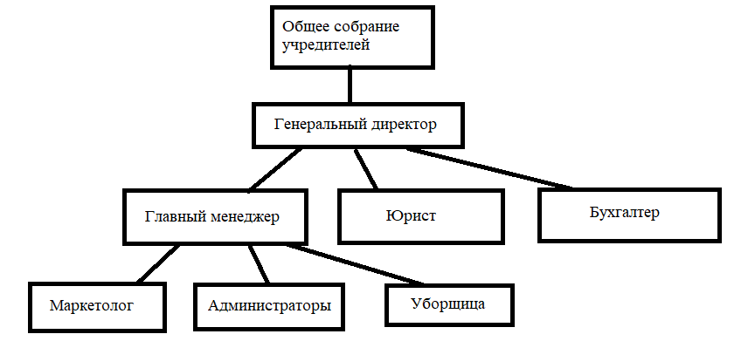
Организационная структура управления

Slide 16
Инвестиционный план
Состав и размер инвестиционных затрат приведены в следующем слайде. При этом затраты по статье «Прочие внеоборотные активы» приняты на уровне 40 % от суммы остальных внеоборотных активов. Инвестиции в оборотные активы рассчитывались исходя из планируемой годовой величины себестоимости (9 818 р. – см. табл. 6) и длительности одного оборота в 30 дней (экспертная оценка).

Slide 17
Инвестиционный план
Виды затрат | На единицу | Общая сумма
Инвестиции во внеоборотные активы |  | 17 287
Капсула для сна | 2 438 | 4 876
Капсула для сна с боковым входом | 2 988 | 5 976
Холодильник с морозильником ATLANT | 788 | 788
Микроволновая печь LG | 229 | 229
Стойка администратора | 400 | 400
Прочие внеоборотные активы |  | 5 198
Инвестиции в оборотные активы |  | 818
ИТОГО |  | 18 285
Собственные средства |  | 18 285
Заемные средства |  | 0

Slide 18
Показатели эффективности проекта
Чистый дисконтированный доход (ЧДД)
В данном случае годовой размер чистой прибыли равен 7734 бел.р., а годовые амортизационные отчисления – 2 499 бел.р., т.е. годовой чистый доход равен 10 233 бел.р. Размер инвестиционных затрат равен 18 105 бел.

Slide 19
Производственный план
Чистый дисконтированный доход (ЧДД)
Денежный поток по годам | 1 | 2 | 3 | 4
 | -7872 | 10 233 | 10 233 | 10 233
Денежный поток с накоплением | -7872 | 2361 | 12 594 | 22 827
Коэффициент дисконтирования | 1,00 | 0,91 | 0,83 | 0,75
Дисконтированный денежный поток по годам | -7872 | 9 303 | 8 457 | 7 688
Дисконтированный денежный поток с накоплением | -7872 | 1 431 | 9 888 | 17 576

Slide 20
Показатели эффективности проекта
Внутренняя норма доходности (ВНД)
Для оценки эффективности проекта значение внутренней нормы доходности необходимо сопоставлять с годовой ставкой процента по инвестиционным кредитам. В данном случае ВНД будет лишь чуть больше 10 %.

Slide 21
Показатели эффективности проекта
Индекс рентабельности инвестиций (ИР)
Рентабельность активов:
РА = чистая прибыль / активы = 7734 / 10233 х 100 % = 75,5 %.
Рентабельность оборота
РО = чистая прибыль / выручка от реализации = 7734 / 23300 х100 % = 0,33 %.
Рентабельность продукции
РП = чистая прибыль / затраты = 7734 / 9818 х 100 %= 78,7 %
Анализ точки безубыточности
Так как один клиент оставляет в среднем 35,00 бел. руб., значит у = 35,00 · х.

Slide 22
Спасибо за внимание!

